Slide 1
بسم الله الرحمن الرحیم

Slide 2

بحران مالی آمریکا

Slide 3

حبابهای قیمتی

Slide 4
سوابق حبابهای قیمتی
شرکت می سی سی پی
شرکتهای اینترنتی دات کام
حباب مسکن

Slide 5
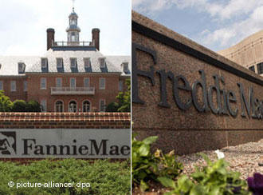
فانی می و فردی مک
و نقش آنها در سیاست های اعتباری بخش مسکن

Slide 6
1.افزایش اعتبارات مسکن
2.افزایش تقاضای مسکن
عوامل موثر بر رونق بازار مسکن :

Slide 7

شرکتهای رتبه بندی و ارزیابها

Slide 8
دلایل ایجاد بحران
بحران
کاهش تقاضای مسکن
عدم باز پرداخت اقساط
اشتباهات شرکت های رتبه بندی
عدم نظارت دولت و انضباط مالی

Slide 9
اشتباهات شرکت های رتبه بندی و ارزیاب ها
الف.عدم محاسبه ی ریسک
ب .عدم ارزیابی توان مالی افراد

Slide 10
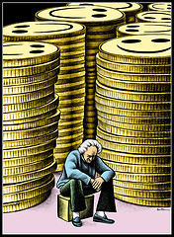
مجموعه اشتباهات بانکهای آمریکایی
زياده‌روي در اعطاي تسهيلات بانكي و پرداخت اعتبارات اضافه بر ظرفيت موسسات مالي و پولي
عدم ارزيابي توان مالي و فنی مشتری و قبول ملك خريداري شده به عنوان وثيقه
در تعیین میزان وام مورد نیاز املاک کارشناسی دقیق
صورت نگرفت
بخش عمده ای از دارایی بانکها را اوراق بهادار رهنی
تشکیل داده بود

Slide 11

اثرات و پیامدهای بحران

Slide 12
ابعاد و آثار بحران
بحران مالی بر بازارهای سهام
افزايش بيکاري و احتمال بروز تنش‌هاي اجتماعي – امنيتي
کاهش قیمت نفت و مواد اولیه نظیر فولاد به دلیل کاهش تقاضای جهانی

Slide 13
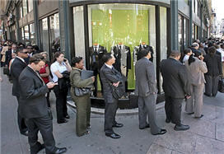
طبق آخرین گزارش آمار بیکاران آمریکایی که از بیمه بیکاری بهره مند شده اند به پنج ملیون و پانصدهزار نفر رسیده است

Slide 14
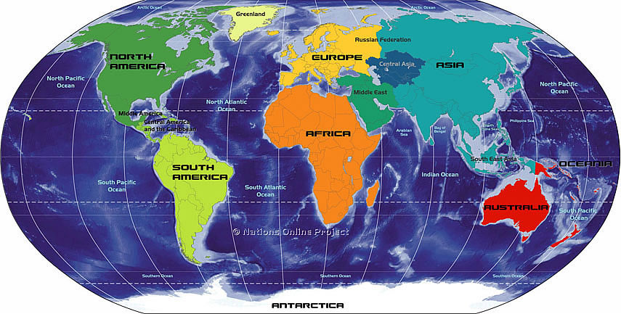
اثرات بحران بر اقتصاد آسیا و منطقه

Slide 15
اثرات بحران بر ایران
کاهش درآمدهای نفتی
تاثیر بحران بر بورس فلزات

Slide 16

راهکارها

Slide 17

.برنامه نجات مالي پاولسون

Slide 18
بازگرداندن برخی ابزار نظارتی
کنترل نحوه وام دهی

Slide 19

پيشنهاد بحران‌زدايي از اقتصاد جهان با تحريك بازار مسكن

Slide 20

کمک به بانک ها و تضمین سپرده ها

Slide 21
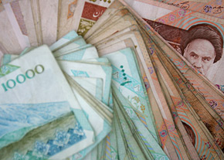
راهکارهای مورد نظر ایران

Slide 22
اقدام دولت برای حمایت از بانک ها
جذب سرمایه ایرانیان خارج از کشور
تنوع منابع مالی

Slide 23

چگونگی سیاست های اعتباری

Slide 24
پایان

